Slide 1

Modelamiento de Sistemas II
“Uso de Arduino”
20-07-2023

Slide 2
OBJETIVO
Conocer la codificación de ARDUINO.
Aplicar los códigos de programación, para elaboración de proyectos.

Slide 3
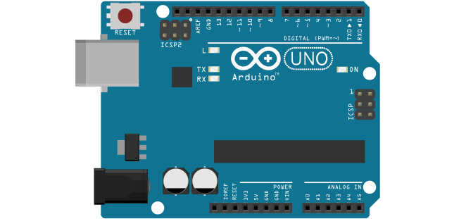
ARDUINO
Es una plataforma de desarrollo basada en una placa electrónica de hardware libre que incorpora un microcontrolador re-programable y con una serie de puertos disponibles.
Estos permiten establecer conexiones entre el microcontrolador y los diferentes sensores y actuadores de una manera muy sencilla para elaborar proyectos y también MVP (producto mínimo viables) de manera rápida y efectiva.

Slide 4
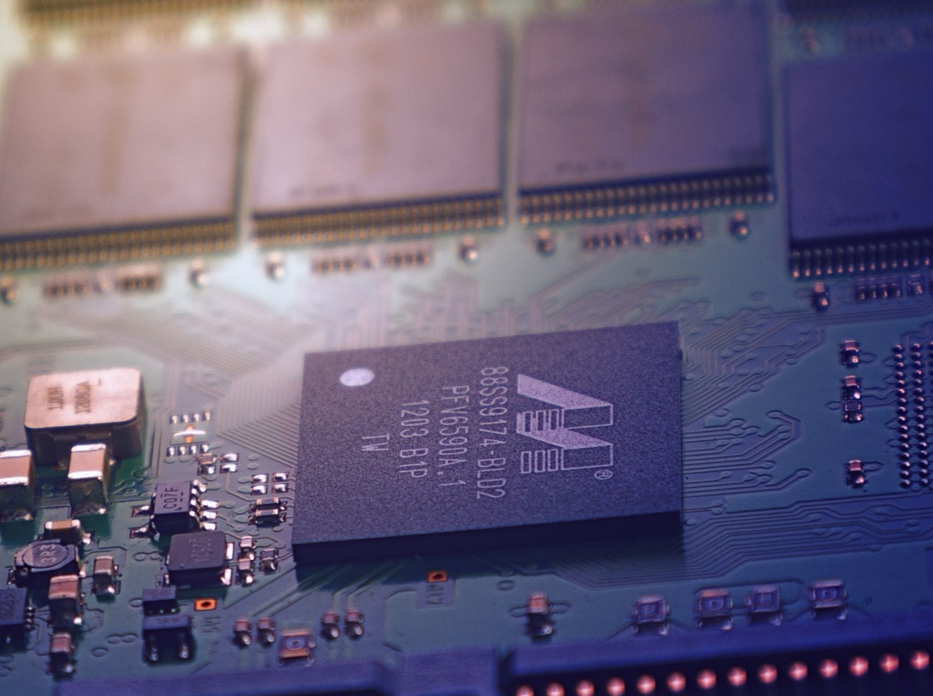



MICROCONTROLADORES
Es un circuito integrado programable, capaz de ejecutar las órdenes grabadas en su memoria.
En su interior contiene tres principales unidades funcionales de una computadora: unidad central de procesos, memoria y periféricos de entrada/salida.

Slide 5
ARDUINO Y APLICACIONES INDUSTRIALES
Existen multitud de entornos de aplicación de Arduino:
Automatización industrial.
Domótica (automatización de vivienda).
Herramienta de prototipado.
Plataforma de entrenamiento para aprendizaje de electrónica.
Tecnología para artistas.
Eficiencia energética.
Monitorización.
Adquisición de datos.
DIY (Do it yourself).
Aprendizaje de habilidades tecnológicas y programación, etc.

Slide 6
ARDUINO Y APLICACIONES INDUSTRIALES
También podemos ver a Arduino en lo siguientes tipos de usos:
Monitorización en Tiempo real.
Control remoto de instalaciones.
Eficiencia energética.
Automatización de procesos.
Automatización de informes/Cuadros de mando.
Mantenimientos Predictivos.

Slide 7
ARDUINO IDE
LINK de descarga:
https://www.arduino.cc/en/Main/Donate
1.Hacer click en “Just download”
2. Instalar Arduino IDE
3. Instalar DRIVERS
https://support.arduino.cc/hc/en-us/articles/360019833020-Download-and-install-Arduino-IDE

Slide 8
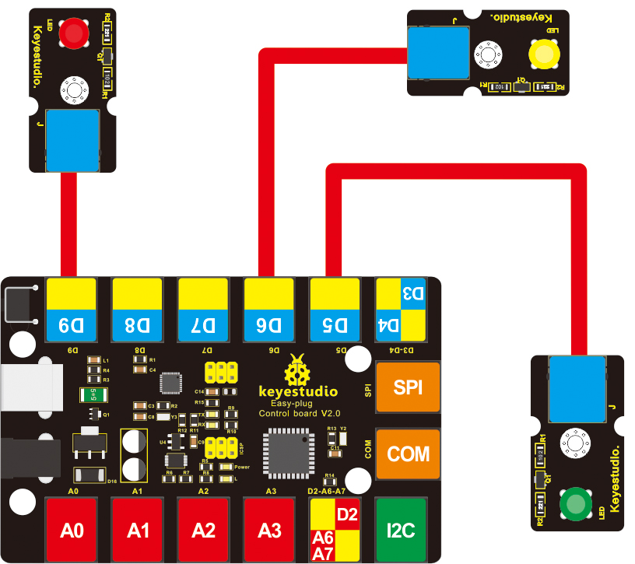

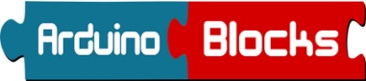
EASYPLUG
El Arduino EASYPLUG es una placa electrónica que a diferencia de Arduino, viene con conectores tipo RJ11 lo que permite realizar aún mas rápido los circuitos por que sólo utilizan un cable de conexión, por lo que es muy útil a la hora de elaborar circuitos rápidos y sencillos, gracias a este tipo de conectores se eliminan los errores en circuitos mal conectados.
Por otro lado también tiene colores que diferencian los tipos de puertos para hacerlo mas intuitivo a la hora de trabajar.
Por último, se puede programar a través de lenguaje de código y también a través de bloques.

Slide 9
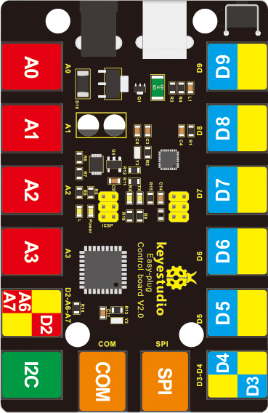
TIPOS DE PUERTOS.
Digital.
Análogo.
I2C: permite conectar dispositivos de baja velocidad como microcontroladores.
SPI: Interfaz periférica Serial, diseñado, para que los microcontroladores se comuniquen entre sí.
COM

Slide 10
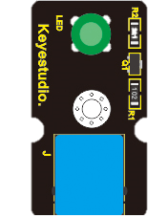
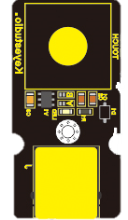
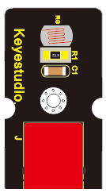
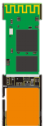
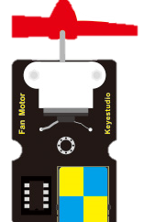
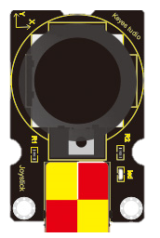
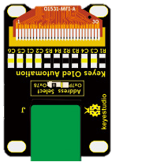
TIPOS DE PUERTOS.
Actuador
Digital
Sensor Digital
Sensor
Análogo
Comunicación
Doble Canal Digital
Doble Canal Análogo
I2C

Slide 11
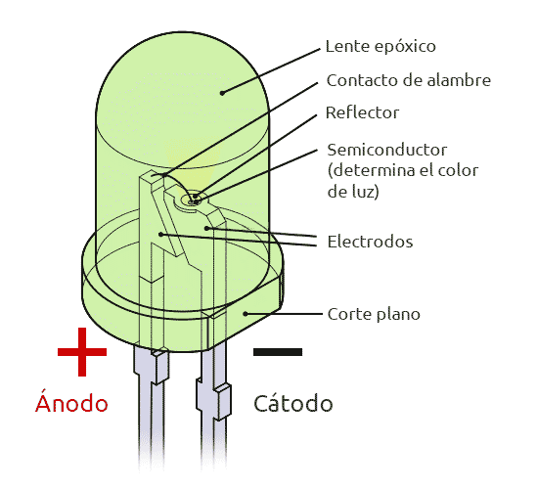
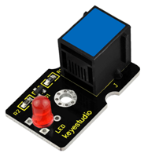
COMPONENTES: DIODO LED
El diodo LED, esta compuesto por un ánodo (pata positiva) y un cátodo (pata negativa).
Cuando conectamos con polarización directa el diodo led el semiconductor de la parte de arriba permite el paso de la corriente que circulará por las los terminales (cátodo y ánodo) y al pasar por el semiconductor, este semiconductor emite luz.

Slide 12
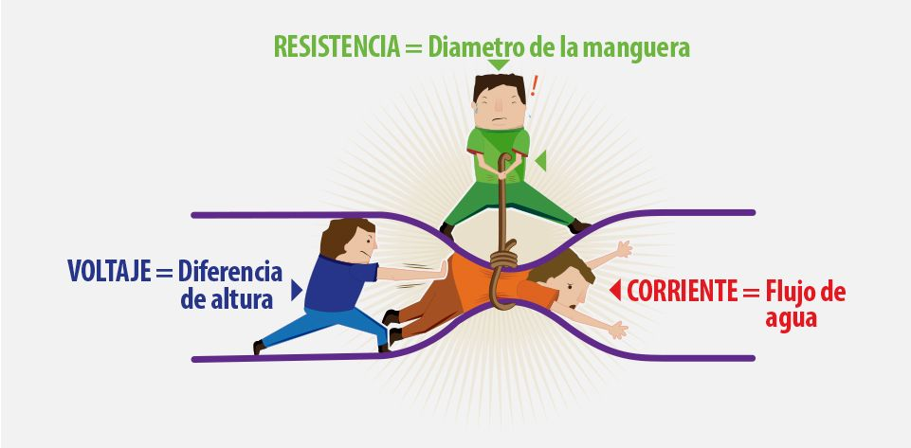
LEY DE OHM
Es la ley mas básica de la electrónica en cuanto a los conceptos de voltaje, corriente, y resistencia, la siguiente imagen grafica el comportamiento de esta ley.

Slide 13
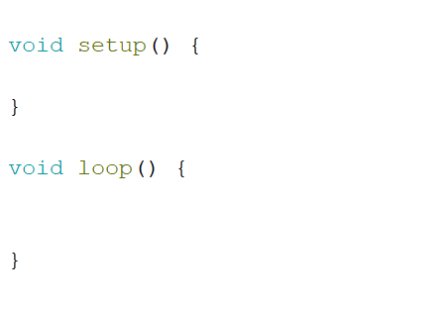
FUNCIONES PRINCIPALES ARDUINO
Void Setup es una función en donde se ejecutan las configuraciones básicas solo una vez
Void Loop es nuestra función principal donde se realizarán las programaciones principales, es decir, donde se desarrolla el código y esta función no tiene término.

Slide 14
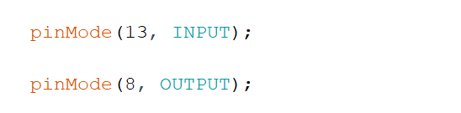
FUNCIÓN: PINMODE
Esta función nos permite definir como trabaja nuestro puerto digital, es decir, como entrada o como salida, las configuraciones son las siguientes:
Se definió el puerto 13 como entrada
Se definió el puerto 8 como salida
Es muy importante también saber que para trabajar con sensores, el puerto al cual se conectara el sensor debe definirse como entrada.
Para trabajar con dispositivos de control , es decir actuadores, el puerto se debe definir como salida.

Slide 15

FUNCIÓN: DIGITALWRITE
Esta función lo que nos permite hacer es escribir un estado alto “HIGH” o un estado Bajo “LOW” en un puerto seleccionado, con este tipo de funciones podemos controlar motores, válvulas, relés, etc.
La función esta compuesta de la siguiente manera:
Estamos escribiendo en el puerto 13 un estado alto (1)
Estamos escribiendo en el puerto 8 un estado bajo (0)

Slide 16

FUNCIÓN: DELAY
El Delay o también conocida como “retardo” es una función que hace que el procesador espere.
Podemos realizar pausas entre las ejecuciones del programa, como por ejemplo en un veamos el ejemplo en un sistema de aire acondicionado:
-Acción 1 (medir temperatura)
-Espera (1 segundo)
-Acción 2 (Subir o bajar la temperatura, dependiendo de como se haya configurado)
-Espera (2 segundos)
Trabaja con valores enteros, en milisegundos y la relación es la siguiente:
1000 milisegundos = 1 segundo

Slide 17
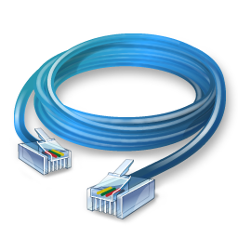
MATERIALES PARA LA SESIÓN
LED
rojo
LED
Amarillo
LED
Verde
Easy-Plug
RJ11

Slide 18
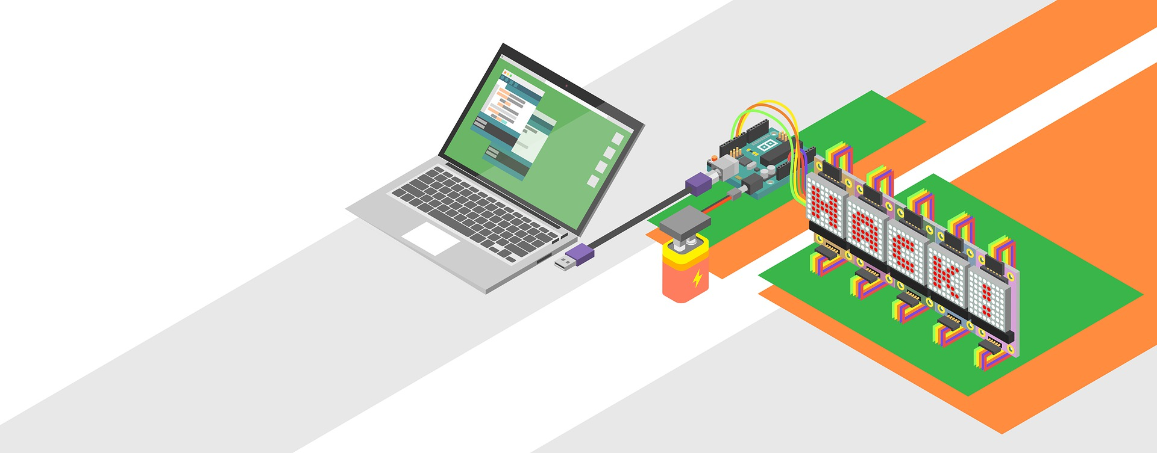
PROYECTO 1: ENCENDER UN LED

Slide 19
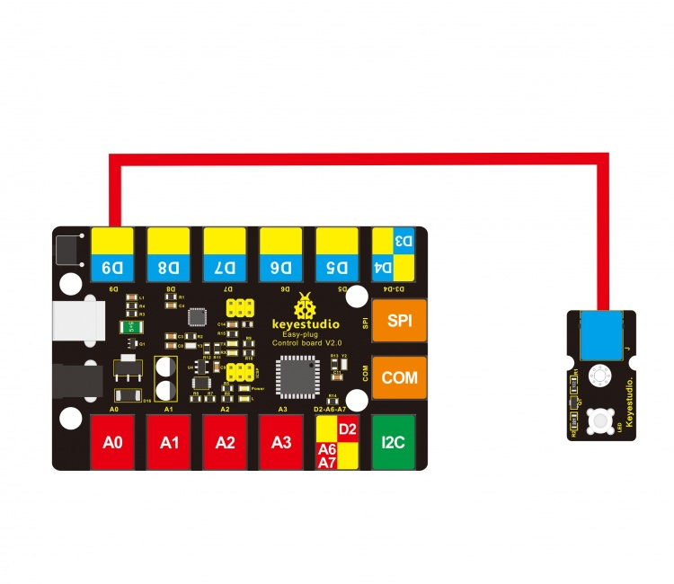
DIAGRAMA DE CONEXIÓN

Slide 20
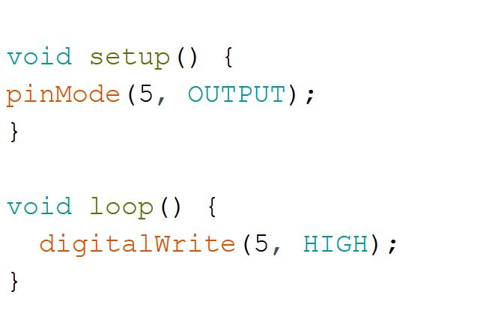
PROGRAMACIÓN

Slide 21
PROYECTO 2: PARPADEO DE UN LED

Slide 22
DIAGRAMA DE CONEXIÓN

Slide 23
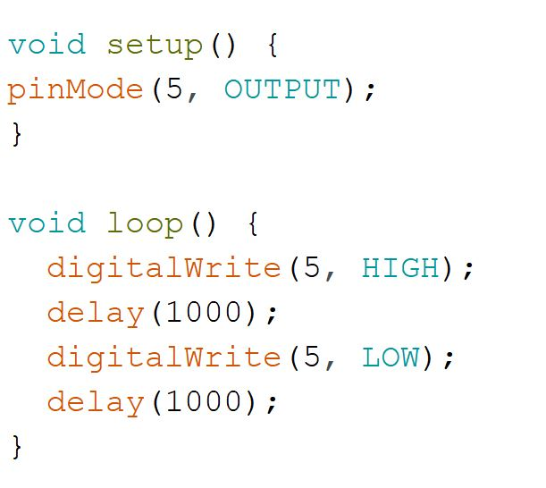
PROGRAMACIÓN

Slide 24
PROYECTO 3: SECUENCIA BÁSICA

Slide 25
DIAGRAMA DE CONEXIÓN

Slide 26
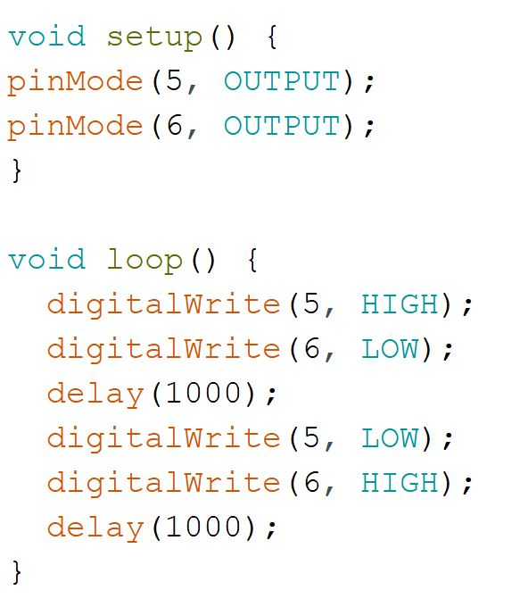
PROGRAMACIÓN

Slide 27
PROYECTO 4: SEMÁFORO

Slide 28
DIAGRAMA DE CONEXIÓN

Slide 29
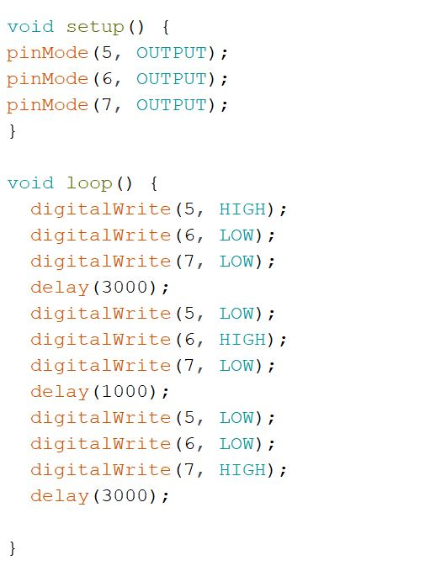
PROGRAMACIÓN

